Slide 1


Tratamiento de errores
09
I.E.S. Plaiaundi (Dpto. de Informática – J.M.S.)
C.F.G.S. Desarrollo de Aplicaciones Web / Multiplataforma
Curso Académico 2021 / 2022

Slide 2
1.- Introducción.
Java es un lenguaje compilado, por tanto durante el desarrollo pueden darse dos tipos de errores:
Los de tiempo de compilación
Los de tiempo de ejecución
IES Plaiaundi - Dpto. de Informática (J.M.S.O.)
C.F.G.S. Desarrollo de Aplicaciones Web / Multiplataforma
2
Módulo: Programación
Curso académico: 2021 / 2022

Slide 3
1.- Introducción.
En general es preferible que los lenguajes de compilación estén diseñados de tal manera que la compilación pueda detectar el máximo número posible de errores.
Es preferible que los errores de tiempo de ejecución se deban a situaciones inesperadas y no a descuidos del programador
IES Plaiaundi - Dpto. de Informática (J.M.S.O.)
C.F.G.S. Desarrollo de Aplicaciones Web / Multiplataforma
3
Módulo: Programación
Curso académico: 2021 / 2022

Slide 4
2.- ¿Qué es una excepción?.
Una excepción es la indicación de un problema que ocurre durante la ejecución de un programa.
Se le llama excepción porque se trata de un error que no sucede con frecuencia, es decir, “una excepción a la regla”. La “regla”, es la ejecución normal del programa
IES Plaiaundi - Dpto. de Informática (J.M.S.O.)
C.F.G.S. Desarrollo de Aplicaciones Web / Multiplataforma
4
Módulo: Programación
Curso académico: 2021 / 2022

Slide 5
2.- ¿Qué es una excepción?.
Algunos ejemplos de situación que generarán excepciones son:
Disco duro lleno
Error de red
El usuario introdujo una cadena de caracteres o incluso un carácter cuando el programa espera un valor numérico
El índice de un array está fuera del límite permitido.
División por cero
Cast inválido, etc.
IES Plaiaundi - Dpto. de Informática (J.M.S.O.)
C.F.G.S. Desarrollo de Aplicaciones Web / Multiplataforma
5
Módulo: Programación
Curso académico: 2021 / 2022

Slide 6
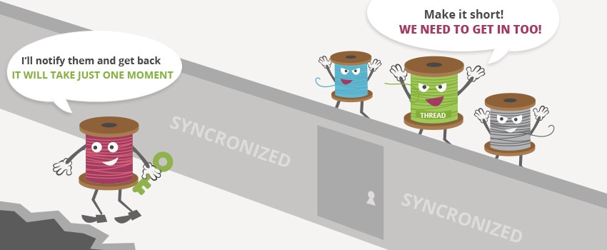
2.- ¿Qué es una excepción?.
También hay errores debidos a tareas multihilo que ocurren en tiempo de ejecución y no todos se pueden controlar.
Por ejemplo un bloqueo entre hilos sería muy difícil de controlar y habría que añadir algún mecanismo que detecte esta situación y mate los hilos que corresponda
IES Plaiaundi - Dpto. de Informática (J.M.S.O.)
C.F.G.S. Desarrollo de Aplicaciones Web / Multiplataforma
6
Módulo: Programación
Curso académico: 2021 / 2022

Slide 7
2.- ¿Qué es una excepción?.
Las excepciones son eventos que ocurren durante la ejecución de un programa y hacen que éste salga de su flujo normal de instrucciones.
Este mecanismo permite tratar los errores de una forma elegante, ya que separa el código para el tratamiento de errores del código normal del programa
Se dice que una excepción es _lanzada_ cuando se produce un error, y esta excepción puede ser _capturada_ para tratar dicho error
IES Plaiaundi - Dpto. de Informática (J.M.S.O.)
C.F.G.S. Desarrollo de Aplicaciones Web / Multiplataforma
7
Módulo: Programación
Curso académico: 2021 / 2022

Slide 8
2.1.- ¿Por qué es necesario manejarlas?.
Para un programador novel puede parecer superficial y no necesario programar las excepciones.
Pero si se piensa como un profesional del software, es necesario generar programas que funcionen en todas las condiciones posibles, lo que incluye errores que puedan ser generados por factores externos, como datos que introduce el usuario, o el acceso a un recurso de hardware.
IES Plaiaundi - Dpto. de Informática (J.M.S.O.)
C.F.G.S. Desarrollo de Aplicaciones Web / Multiplataforma
8
Módulo: Programación
Curso académico: 2021 / 2022

Slide 9

2.1.- ¿Por qué es necesario manejarlas?.
Como programadores muchas veces nos quedamos cumpliendo los requisitos mínimos, pero existen otros atributos que nos pueden añadir valor a nuestro Software, como la usabilidad y la robustez
Un programa “Robusto” puede reponerse a los errores, es decir, no “crashea” fácilmente
IES Plaiaundi - Dpto. de Informática (J.M.S.O.)
C.F.G.S. Desarrollo de Aplicaciones Web / Multiplataforma
9
Módulo: Programación
Curso académico: 2021 / 2022

Slide 10
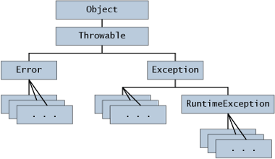
3.- Tipos de excepciones.
Tenemos diferentes tipos de excepciones dependiendo del tipo de error que representen. Todas ellas descienden de la clase «Throwable», la cual tiene dos descendientes directos:
IES Plaiaundi - Dpto. de Informática (J.M.S.O.)
C.F.G.S. Desarrollo de Aplicaciones Web / Multiplataforma
10
Módulo: Programación
Curso académico: 2021 / 2022

Slide 11
3.- Tipos de excepciones.
Error: Se refiere a errores graves en la máquina virtual de Java, como por ejemplo fallos al enlazar con alguna librería. Normalmente en los programas Java no se tratarán este tipo de errores.
Exception: Representa errores que no son críticos y por lo tanto pueden ser tratados y continuar la ejecución de la aplicación. La mayoría de los programas Java utilizan estas excepciones para el tratamiento de los errores que puedan ocurrir durante la ejecución del código.
IES Plaiaundi - Dpto. de Informática (J.M.S.O.)
C.F.G.S. Desarrollo de Aplicaciones Web / Multiplataforma
11
Módulo: Programación
Curso académico: 2021 / 2022

Slide 12
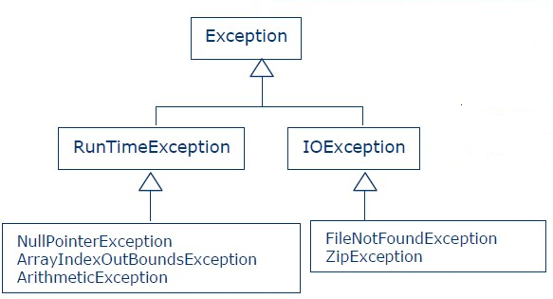
3.- Tipos de excepciones.
Dentro de «Exception», cabe destacar una subclase especial de excepciones denominada «RuntimeException», de la cual derivarán todas aquellas excepciones referidas a los errores que comúnmente se pueden producir dentro de
cualquier fragmento de código, como por
ejemplo hacer una referencia a un
puntero «null», o acceder fuera de los límites de un _array_
IES Plaiaundi - Dpto. de Informática (J.M.S.O.)
C.F.G.S. Desarrollo de Aplicaciones Web / Multiplataforma
12
Módulo: Programación
Curso académico: 2021 / 2022

Slide 13
3.- Tipos de excepciones.
Estas «RuntimeException» se diferencian del resto de excepciones en que no son de tipo _checked_
Una excepción de tipo _checked_ debe ser capturada o bien especificar que puede ser lanzada de forma obligatoria, y si no lo hacemos obtendremos un error de compilación
Dado que las «RuntimeException» pueden producirse en cualquier fragmento de código, sería impensable tener que añadir manejadores de excepción y declarar que éstas pueden ser lanzadas en todo el código
IES Plaiaundi - Dpto. de Informática (J.M.S.O.)
C.F.G.S. Desarrollo de Aplicaciones Web / Multiplataforma
13
Módulo: Programación
Curso académico: 2021 / 2022

Slide 14
3.- Tipos de excepciones.
Debemos:
Utilizar unchecked (no predecibles) para indicar errores graves en la lógica del programa, que normalmente no deberían ocurrir. Se utilizarán para comprobar la consistencia interna del programa
Utilizar checked para mostrar errores que pueden ocurrir durante la ejecución de la aplicación, normalmente debidos a factores externos como por ejemplo la lectura de un fichero con formato incorrecto, un fallo en la conexión, o la entrada de datos por parte del usuario
IES Plaiaundi - Dpto. de Informática (J.M.S.O.)
C.F.G.S. Desarrollo de Aplicaciones Web / Multiplataforma
14
Módulo: Programación
Curso académico: 2021 / 2022

Slide 15
3.- Tipos de excepciones.
Cada tipo de excepción guarda información relativa al tipo de error al que se refiera, además de la información común a todas las excepciones.
Por ejemplo, una «ParseException» se suele utilizar al procesar un fichero. Además de almacenar un mensaje de error, guardará la línea en la que encontró el error
IES Plaiaundi - Dpto. de Informática (J.M.S.O.)
C.F.G.S. Desarrollo de Aplicaciones Web / Multiplataforma
15
Módulo: Programación
Curso académico: 2021 / 2022

Slide 16
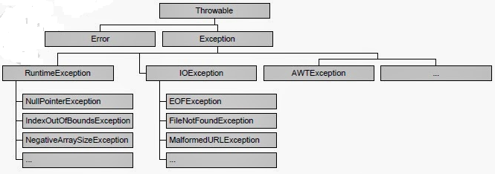
3.- Tipos de excepciones.
IES Plaiaundi - Dpto. de Informática (J.M.S.O.)
C.F.G.S. Desarrollo de Aplicaciones Web / Multiplataforma
16
Módulo: Programación
Curso académico: 2021 / 2022

Slide 17
4.- Captura de excepciones.
Cuando un fragmento de código sea susceptible de lanzar una excepción y queramos tratar el error producido, o bien por ser una excepción de tipo _checked_ que debamos capturarla, podremos hacerlo mediante la estructura:
try – catch - finally
IES Plaiaundi - Dpto. de Informática (J.M.S.O.)
C.F.G.S. Desarrollo de Aplicaciones Web / Multiplataforma
17
Módulo: Programación
Curso académico: 2021 / 2022

Slide 18
4.- Captura de excepciones.
Bloque try: Contiene el código del programa que puede producir una excepción en caso de error
Bloque catch: Contiene el código con el que trataremos el error en caso de producirse
IES Plaiaundi - Dpto. de Informática (J.M.S.O.)
C.F.G.S. Desarrollo de Aplicaciones Web / Multiplataforma
18
Módulo: Programación
Curso académico: 2021 / 2022

Slide 19
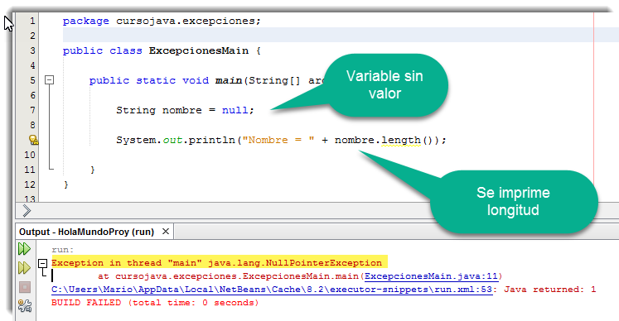
4.- Captura de excepciones.
Creamos una variable de tipo String que se inicializa con NULL, después intentamos imprimir dicha variable
La ejecución presenta una excepción del tipo NullPointerException
IES Plaiaundi - Dpto. de Informática (J.M.S.O.)
C.F.G.S. Desarrollo de Aplicaciones Web / Multiplataforma
19
Módulo: Programación
Curso académico: 2021 / 2022

Slide 20
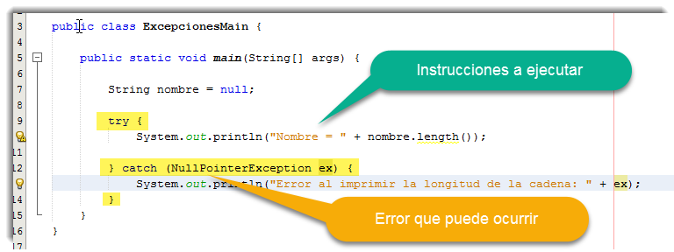
4.- Captura de excepciones.
Si pasa algún error, el control de la ejecución pasará a manos del bloque «catch» y este ejecutará las instrucciones que en él se han codificado para tratar de que el programa no termine de forma inesperada.
IES Plaiaundi - Dpto. de Informática (J.M.S.O.)
C.F.G.S. Desarrollo de Aplicaciones Web / Multiplataforma
20
Módulo: Programación
Curso académico: 2021 / 2022

Slide 21
4.- Captura de excepciones.
Bloque finally: Contiene el código que se ejecutará al final tanto si se ha producido una excepción como si no lo ha hecho. (Se utiliza, por ejemplo, para cerrar algún fichero que haya podido ser abierto, de manera que nos aseguremos que, tanto si se ha producido un error, como si no, este fichero se cierre. Este bloque no es obligatorio)
IES Plaiaundi - Dpto. de Informática (J.M.S.O.)
C.F.G.S. Desarrollo de Aplicaciones Web / Multiplataforma
21
Módulo: Programación
Curso académico: 2021 / 2022

Slide 22
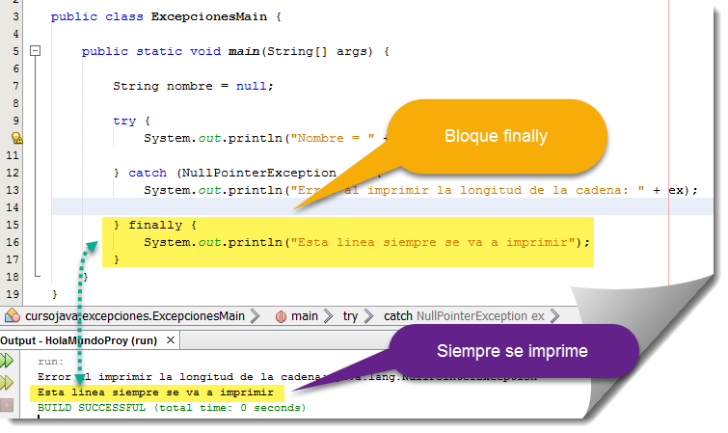
4.- Captura de excepciones.
Las sentencias en el bloque «finally» se ejecutarán siempre, se encuentre o no se encuentre algún error.
IES Plaiaundi - Dpto. de Informática (J.M.S.O.)
C.F.G.S. Desarrollo de Aplicaciones Web / Multiplataforma
22
Módulo: Programación
Curso académico: 2021 / 2022

Slide 23
4.- Captura de excepciones.
try
{
//declaración que causa la excepción
} catch(excepcion) {
//Tratamiento que se le da a la
//posible excepcion
} finally {
//Bloque de código que se ejecutará
//después del try o del catch
}
IES Plaiaundi - Dpto. de Informática (J.M.S.O.)
C.F.G.S. Desarrollo de Aplicaciones Web / Multiplataforma
23
Módulo: Programación
Curso académico: 2021 / 2022

Slide 24
4.- Captura de excepciones.
try
{
……
} catch(excepcion-1) {
……
} catch(excepcion-2) {
……
}
finally {
…….
}
Para el bloque «catch» deberemos especificar, además, el tipo o grupo de excepciones que tratamos en dicho bloque, pudiendo incluir varios bloques «catch», cada uno de ellos para un tipo/grupo de excepciones distinto.
IES Plaiaundi - Dpto. de Informática (J.M.S.O.)
C.F.G.S. Desarrollo de Aplicaciones Web / Multiplataforma
24
Módulo: Programación
Curso académico: 2021 / 2022

Slide 25
4.- Captura de excepciones.
Si como tipo de excepción especificamos un grupo de excepciones este bloque se encargará de la captura de todos los subtipos de excepciones de este grupo.
Por lo tanto, si especificamos «Exception» capturaremos cualquier excepción, ya que está es la suplerclase común de todas las excepciones.
IES Plaiaundi - Dpto. de Informática (J.M.S.O.)
C.F.G.S. Desarrollo de Aplicaciones Web / Multiplataforma
25
Módulo: Programación
Curso académico: 2021 / 2022

Slide 26
4.- Captura de excepciones.
En el bloque «catch» pueden ser útiles algunos métodos de la excepción (que podemos ver en la API de la clase padre «Excepcion»
String getMessage()
void printStackTrace()
IES Plaiaundi - Dpto. de Informática (J.M.S.O.)
C.F.G.S. Desarrollo de Aplicaciones Web / Multiplataforma
26
Módulo: Programación
Curso académico: 2021 / 2022

Slide 27
4.- Captura de excepciones.
«getMessage» obtenemos una cadena descriptiva del error (si la hay)
«printStackTrace» se muestra por la salida estándar la traza de errores que se han producido (en ocasiones la traza es muy larga y no puede seguirse toda en pantalla con algunos S.O.
IES Plaiaundi - Dpto. de Informática (J.M.S.O.)
C.F.G.S. Desarrollo de Aplicaciones Web / Multiplataforma
27
Módulo: Programación
Curso académico: 2021 / 2022

Slide 28
4.- Captura de excepciones.
try{
…… //código que puede lanzar una
//excepcion
} catch(Exception e) {
Systen.out.prinln(“Error -> ” +
e.getMessage());
e.printStackTrace();
}
IES Plaiaundi - Dpto. de Informática (J.M.S.O.)
C.F.G.S. Desarrollo de Aplicaciones Web / Multiplataforma
28
Módulo: Programación
Curso académico: 2021 / 2022

Slide 29
4.- Captura de excepciones.
Nunca deberemos dejar vacío el cuerpo del «catch» porque si se produce el error, nadie se va a dar cuenta de que se ha producido. En especial cuando estemos con excepciones _no-checked_
IES Plaiaundi - Dpto. de Informática (J.M.S.O.)
C.F.G.S. Desarrollo de Aplicaciones Web / Multiplataforma
29
Módulo: Programación
Curso académico: 2021 / 2022

Slide 30
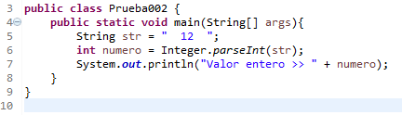

5.- Ejemplos.
Al ejecutar se produce este error
IES Plaiaundi - Dpto. de Informática (J.M.S.O.)
C.F.G.S. Desarrollo de Aplicaciones Web / Multiplataforma
30
Módulo: Programación
Curso académico: 2021 / 2022

Slide 31
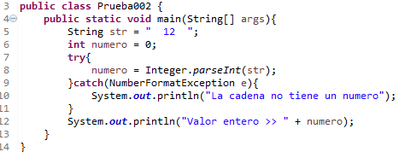

5.- Ejemplos.
Se captura el error y se puede tratar
IES Plaiaundi - Dpto. de Informática (J.M.S.O.)
C.F.G.S. Desarrollo de Aplicaciones Web / Multiplataforma
31
Módulo: Programación
Curso académico: 2021 / 2022

Slide 32
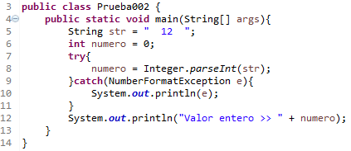
5.- Ejemplos.
Podemos imprimir el objeto «e» de la clase «NumberFormatException»
IES Plaiaundi - Dpto. de Informática (J.M.S.O.)
C.F.G.S. Desarrollo de Aplicaciones Web / Multiplataforma
32
Módulo: Programación
Curso académico: 2021 / 2022

Slide 33
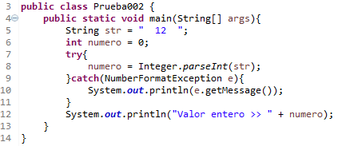

5.- Ejemplos.
O simplemente extraer el mensaje
IES Plaiaundi - Dpto. de Informática (J.M.S.O.)
C.F.G.S. Desarrollo de Aplicaciones Web / Multiplataforma
33
Módulo: Programación
Curso académico: 2021 / 2022

Slide 34
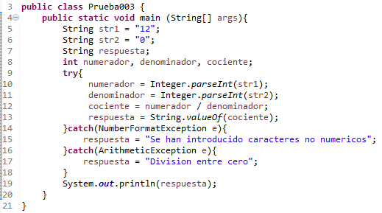
5.- Ejemplos.
Manejando varias excepciones
IES Plaiaundi - Dpto. de Informática (J.M.S.O.)
C.F.G.S. Desarrollo de Aplicaciones Web / Multiplataforma
34
Módulo: Programación
Curso académico: 2021 / 2022

Slide 35
6.- Lanzamiento de excepciones.
Hemos visto cómo capturar excepciones que se produzcan en el código, pero en lugar de capturarlas también podemos hacer que se propaguen al método de nivel superior (desde el cual se ha llamado al método actual)
Para esto, en el método donde se vaya a lanzar la excepción, se siguen 2 pasos:
IES Plaiaundi - Dpto. de Informática (J.M.S.O.)
C.F.G.S. Desarrollo de Aplicaciones Web / Multiplataforma
35
Módulo: Programación
Curso académico: 2021 / 2022

Slide 36
6.- Lanzamiento de excepciones.
Indicar en el método que determinados tipos de excepciones o grupos de ellas pueden ser lanzados
public void lee_fichero()
throws IOException, FileNotFoundException
{
// Cuerpo de la función
}
IES Plaiaundi - Dpto. de Informática (J.M.S.O.)
C.F.G.S. Desarrollo de Aplicaciones Web / Multiplataforma
36
Módulo: Programación
Curso académico: 2021 / 2022

Slide 37
6.- Lanzamiento de excepciones.
Podremos indicar tantos tipos de excepciones como queramos en la clausula «throws».
Si alguna de estas clases de excepciones tiene subclases, también se considerará que puede lanzar todas estas subclases.
IES Plaiaundi - Dpto. de Informática (J.M.S.O.)
C.F.G.S. Desarrollo de Aplicaciones Web / Multiplataforma
37
Módulo: Programación
Curso académico: 2021 / 2022

Slide 38
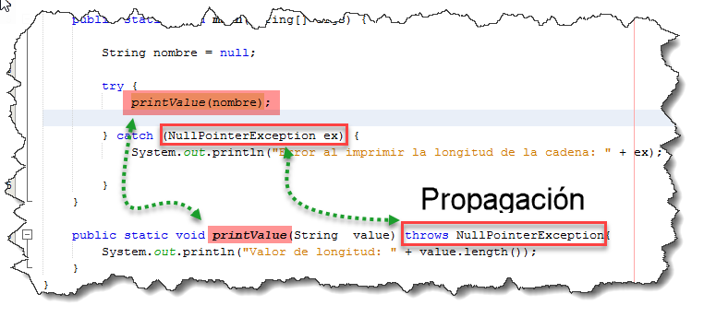
6.- Lanzamiento de excepciones.
Si en un método ocurre una excepción, pero no se quiere tratar en el cuerpo del método, este puede realizar una propagación de excepciones.
Esto quiere decir que va a hacer llegar dicha excepción a un nivel más arriba de ella, es decir, al programa donde se use dicho método que propagó la excepción.
IES Plaiaundi - Dpto. de Informática (J.M.S.O.)
C.F.G.S. Desarrollo de Aplicaciones Web / Multiplataforma
38
Módulo: Programación
Curso académico: 2021 / 2022

Slide 39
6.- Lanzamiento de excepciones.
Utilizando la instrucción «throw»
Proporcionando un objeto correspondiente al tipo de excepción que deseamos lanzar. Por ejemplo
throw new IOException(mensaje_error);
IES Plaiaundi - Dpto. de Informática (J.M.S.O.)
C.F.G.S. Desarrollo de Aplicaciones Web / Multiplataforma
39
Módulo: Programación
Curso académico: 2021 / 2022

Slide 40
6.- Lanzamiento de excepciones.
Juntando estos dos pasos
public void leeFichero() throws IOException,
FileNotFoundException
{
……………
throw new IOException(mensaje_error;
……………
}
IES Plaiaundi - Dpto. de Informática (J.M.S.O.)
C.F.G.S. Desarrollo de Aplicaciones Web / Multiplataforma
40
Módulo: Programación
Curso académico: 2021 / 2022

Slide 41
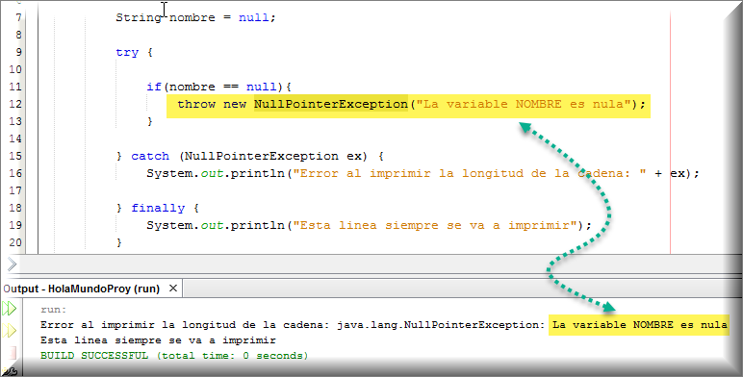
6.- Lanzamiento de excepciones.
Comprueba si la variable «nombre» es NULL, si es así lanza una excepción que será capturada en el bloque «catch»
IES Plaiaundi - Dpto. de Informática (J.M.S.O.)
C.F.G.S. Desarrollo de Aplicaciones Web / Multiplataforma
41
Módulo: Programación
Curso académico: 2021 / 2022

Slide 42
6.- Lanzamiento de excepciones.
Podremos lanzar así excepciones en nuestras funciones para indicar que algo no es como debiera ser a las funciones llamadoras.
Por ejemplo, si estamos procesando un fichero que debe tener un determinado formato, sería buena idea lanzar excepciones de tipo «ParseException» en caso de que la sintaxis del fichero de entrada no sea correcta.
IES Plaiaundi - Dpto. de Informática (J.M.S.O.)
C.F.G.S. Desarrollo de Aplicaciones Web / Multiplataforma
42
Módulo: Programación
Curso académico: 2021 / 2022

Slide 43
6.- Lanzamiento de excepciones.
Para las excepciones que no son de tipo «checked» no hará falta la cláusula «throws», en la declaración del método, pero seguirán el mismo comportamiento que el resto, si no son capturadas pasarán al método de nivel superior, y seguirán así hasta llegar a la función principal, momento en el que si no se captura provocará la salida de nuestro programa mostrando el error correspondiente.
IES Plaiaundi - Dpto. de Informática (J.M.S.O.)
C.F.G.S. Desarrollo de Aplicaciones Web / Multiplataforma
43
Módulo: Programación
Curso académico: 2021 / 2022

Slide 44

7.- Ejemplos.
La función miembro que lanza una excepción tiene la declaración habitual de cualquier otro método pero se le añade a continuación la palabra reservada «throws» seguida de la excepción o excepciones que puede lanzar.
IES Plaiaundi - Dpto. de Informática (J.M.S.O.)
C.F.G.S. Desarrollo de Aplicaciones Web / Multiplataforma
44
Módulo: Programación
Curso académico: 2021 / 2022

Slide 45
7.- Ejemplos.
En el ejemplo anterior, cuando el numerador es mayor que 100 o el denominador es menor que -5 se lanza «throw» una excepción, un objeto de la clase «ExcepcionIntervalo».
Dicho objeto se crea llamando al constructor de dicha clase y pasándole un string que contiene el mensaje “Números fuera del intervalo”.
En el programa siguiente vemos el bloque «catch» que captura la excepción que puede lanzar la función «rango»
IES Plaiaundi - Dpto. de Informática (J.M.S.O.)
C.F.G.S. Desarrollo de Aplicaciones Web / Multiplataforma
45
Módulo: Programación
Curso académico: 2021 / 2022

Slide 46
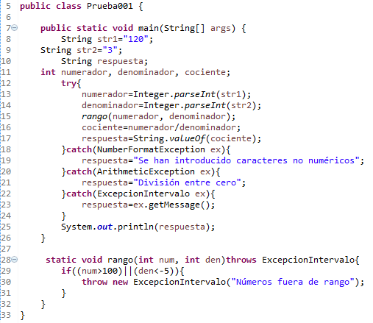
7.- Ejemplos.
Colocamos las llamadas susceptibles de producir una excepción en el bloque try…catch
En la función creamos mediante «new» un objeto de la clase Exception o derivada de ésta
IES Plaiaundi - Dpto. de Informática (J.M.S.O.)
C.F.G.S. Desarrollo de Aplicaciones Web / Multiplataforma
46
Módulo: Programación
Curso académico: 2021 / 2022

Slide 47
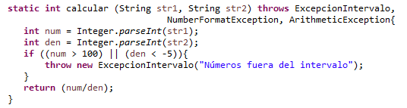
7.- Ejemplos.
Función que puede lanzar varias excepciones
ExcepcionIntervalo
NumberFormatException
ArithmeticException
Puede lanzar 3 excepciones
IES Plaiaundi - Dpto. de Informática (J.M.S.O.)
C.F.G.S. Desarrollo de Aplicaciones Web / Multiplataforma
47
Módulo: Programación
Curso académico: 2021 / 2022

Slide 48
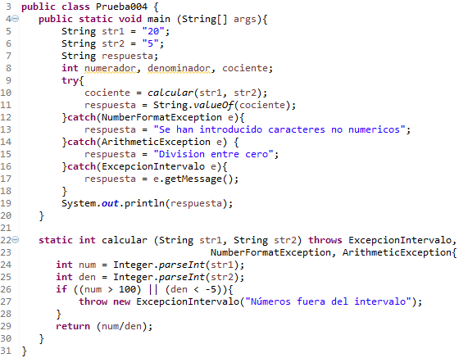
7.- Ejemplos.
Puede producir alguna de las tres excepciones que serán capturadas por catch
IES Plaiaundi - Dpto. de Informática (J.M.S.O.)
C.F.G.S. Desarrollo de Aplicaciones Web / Multiplataforma
48
Módulo: Programación
Curso académico: 2021 / 2022

Slide 49
8.- Creación de nuevas excepciones.
Además de utilizar los tipos de excepciones contenidos en la distribución de Java, podremos crear nuevos tipos de excepciones que se adapten a nuestros problemas.
Para crear un nuevo tipo de excepciones simplemente deberemos crear una clase que herede de «Exception» o cualquier otro subgrupo de excepciones existente.
En esta clase podremos añadir métodos y propiedades para almacenar información relativa a nuestro tipo de error. Por ejemplo:
IES Plaiaundi - Dpto. de Informática (J.M.S.O.)
C.F.G.S. Desarrollo de Aplicaciones Web / Multiplataforma
49
Módulo: Programación
Curso académico: 2021 / 2022

Slide 50
8.- Creación de nuevas excepciones.
public class MiExcepcion extends Exception
{
public MiExcepcion(String mensaje)
{
super(mensaje);
}
}
Podremos crear subclases de nuestro nuevo tipo de excepción, creando de esta forma grupos de excepciones. Para utilizar estas excepciones (capturarlas y/o lanzarlas) haremos lo mismo que con las definidas en Java
IES Plaiaundi - Dpto. de Informática (J.M.S.O.)
C.F.G.S. Desarrollo de Aplicaciones Web / Multiplataforma
50
Módulo: Programación
Curso académico: 2021 / 2022

Slide 51
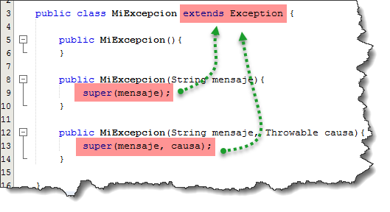
8.- Creación de nuevas excepciones.
En el ejemplo de la imagen se está creando una clase que hereda funcionalidad de la clase Exception.
También está llamando en dos de sus métodos constructores a dos de los métodos constructores de la clase Exception a través del uso de “super(parámetros)”. Con esto ya tenemos una clase que nos va a funcionar como excepción.
IES Plaiaundi - Dpto. de Informática (J.M.S.O.)
C.F.G.S. Desarrollo de Aplicaciones Web / Multiplataforma
51
Módulo: Programación
Curso académico: 2021 / 2022

Slide 52
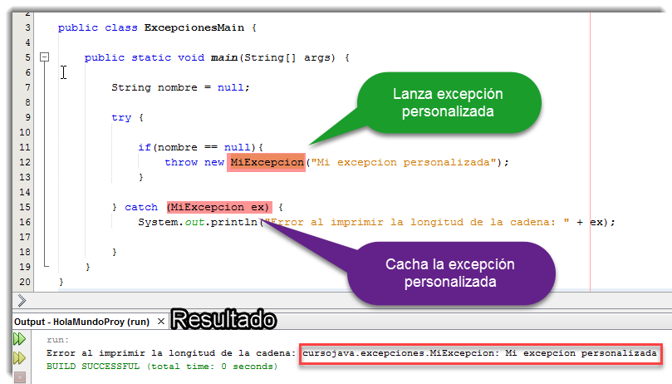
8.- Creación de nuevas excepciones.
Uso de nuestra excepción personalizada
IES Plaiaundi - Dpto. de Informática (J.M.S.O.)
C.F.G.S. Desarrollo de Aplicaciones Web / Multiplataforma
52
Módulo: Programación
Curso académico: 2021 / 2022

Slide 53
9.- Cosas a tener en cuenta.
Las excepciones consumen tiempo, no usarlas cuando hay alternativas mejores.
Agrupar el manejo de varias excepciones en un único try…
IES Plaiaundi - Dpto. de Informática (J.M.S.O.)
C.F.G.S. Desarrollo de Aplicaciones Web / Multiplataforma
53
Módulo: Programación
Curso académico: 2021 / 2022

